Slide 1
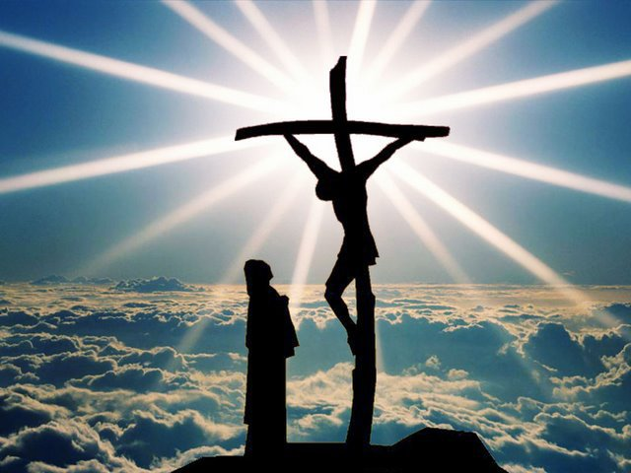
5
domenica
di Quaresima
22 marzo
2015

Slide 2
Nel nome del Padre, e del Figlio
e dello Spirito Santo.
Amen.
Il Signore sia con voi.
E con il tuo spirito.

Slide 3
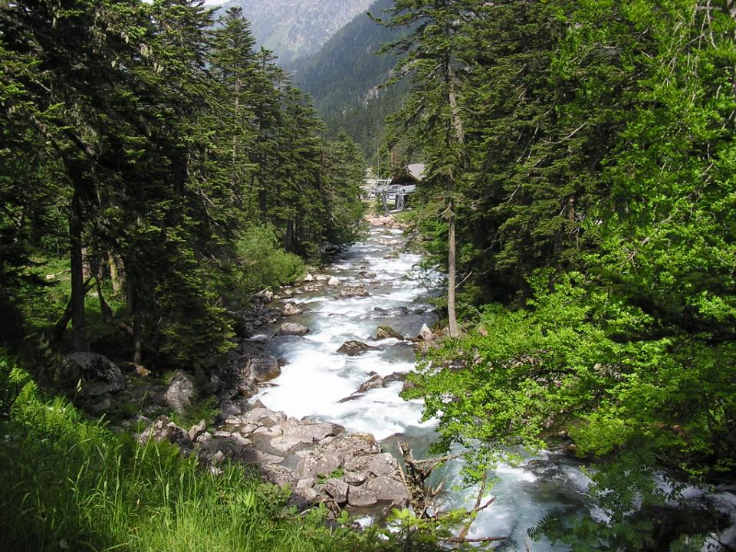
Benedizione
dell’Acqua

Slide 4
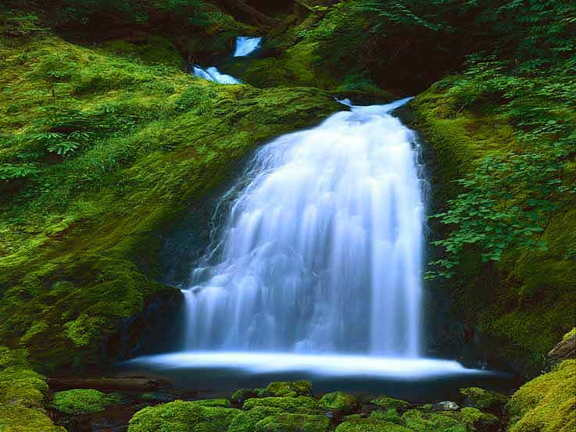
Fratelli e sorelle, preghiamo umilmente il Signore Dio nostro, perché benedica quest'acqua con la quale saremo aspersi noi e le nostre famiglie in ricordo del nostro Battesimo. Il Signore ci rinnovi interiormente, perché siamo sempre fedeli allo Spirito che ci è stato dato in dono.

Slide 5
Dio eterno e onnipotente,
Dio eterno e onnipotente,
tu hai voluto che per mezzo dell'acqua, elemento di purificazione e sorgente di vita, anche l'anima venisse lavata
e ricevesse il dono della vita eterna: benedici  quest'acqua,
perché diventi
segno della tua protezione
in questo giorno a te consacrato.

Slide 6
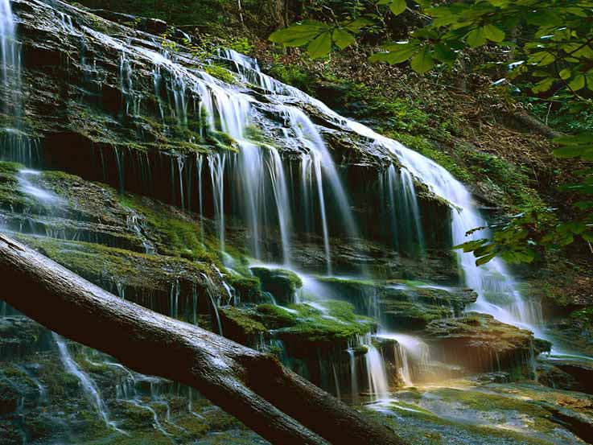
Rinnova in noi, Signore,
la fonte viva della tua grazia
e difendici da ogni male
dell'anima e del corpo,
perché veniamo a te con cuore puro.
Per Cristo nostro Signore.
Amen.

Slide 7
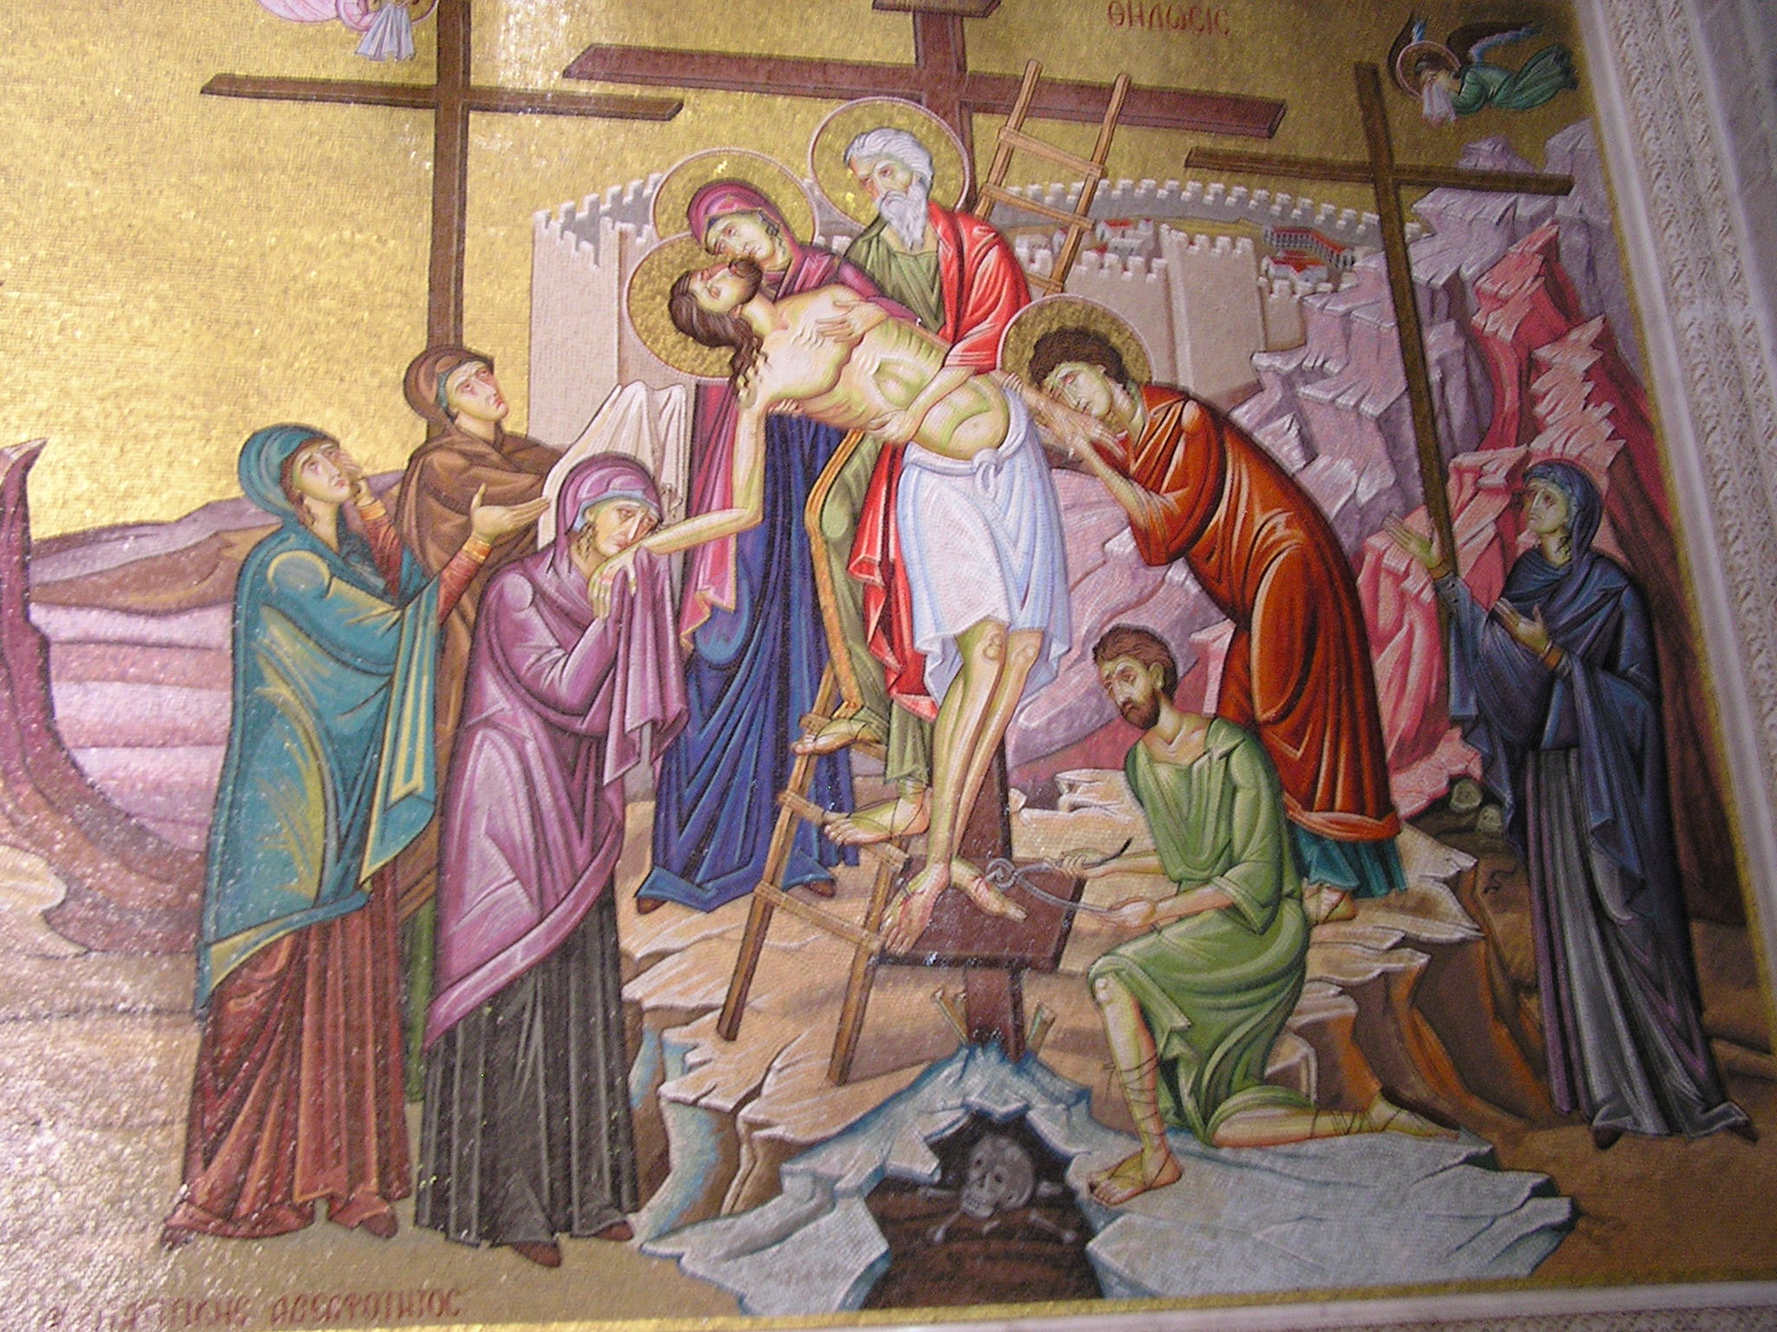
Davanti a questo
AMORE

Slide 8
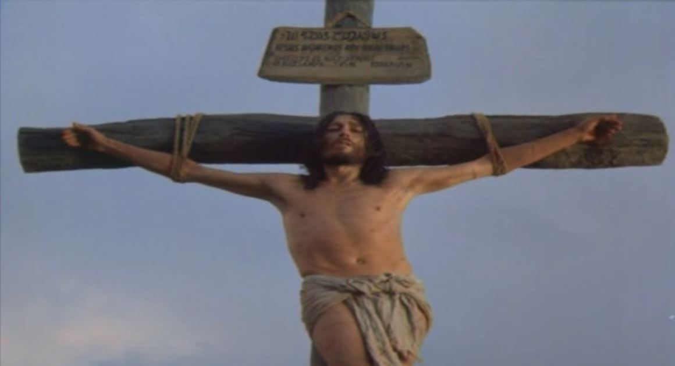
Hai disteso le tue braccia anche per me Gesu’, dal tuo cuore come fonte hai versato pace in me,

Slide 9
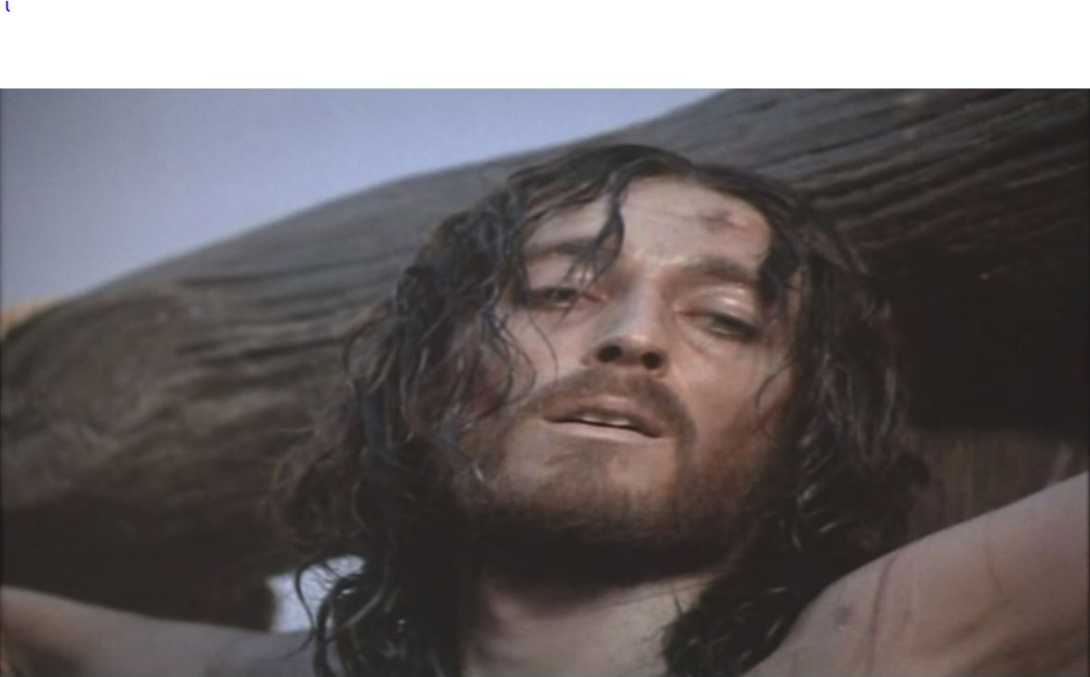
cerco ancora il mio peccato ma non c’e’. Tu da sempre vinci il mondo dal tuo trono di dolore.

Slide 10
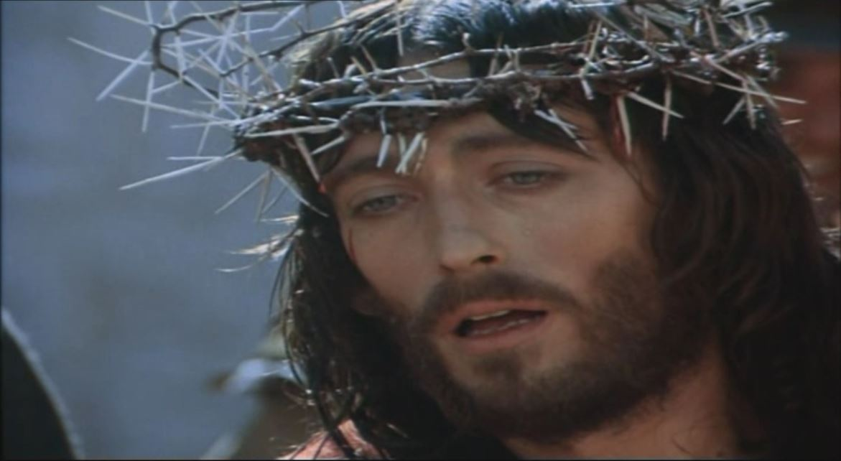
Dio mia grazia, mia speranza, ricco e grande Redentore, tu Re umile e potente,

Slide 11
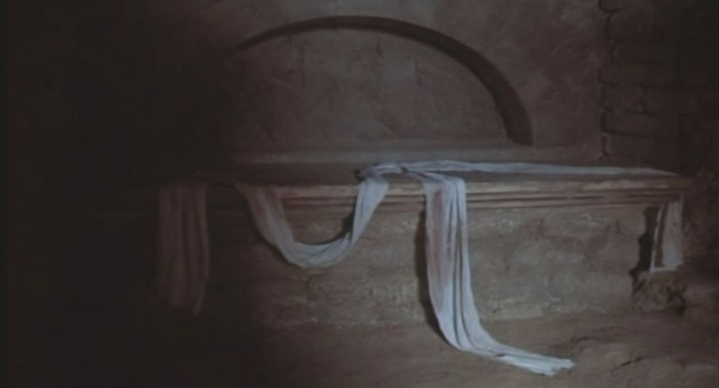
risorto per amore, risorgi per la vita.

Slide 12
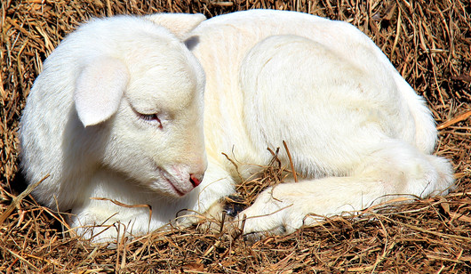
Vero Agnello senza macchia.
Mite e forte salvatore sei,

Slide 13
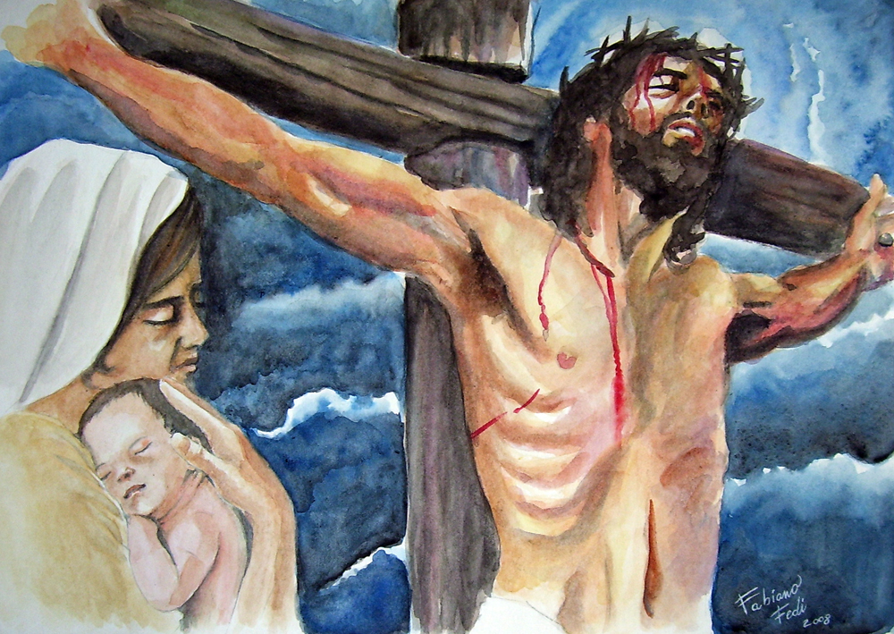
tu Re povero e glorioso risorgi con potenza,

Slide 14
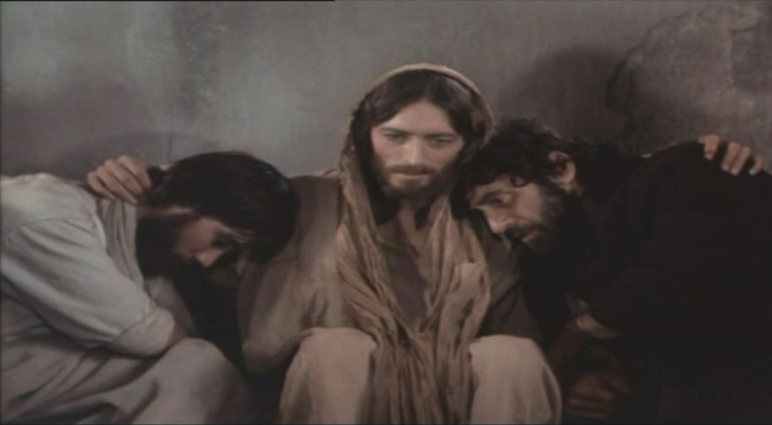
davanti a questo amore
la morte fuggira’.

Slide 15
Dio mia grazia, mia speranza, ricco e grande Redentore, tu Re umile e potente,

Slide 16
risorto per amore, risorgi per la vita.

Slide 17
Vero Agnello senza macchia.
Mite e forte salvatore sei,

Slide 18
tu Re povero e glorioso risorgi con potenza,

Slide 19
davanti a questo amore
la morte fuggira’.

Slide 20
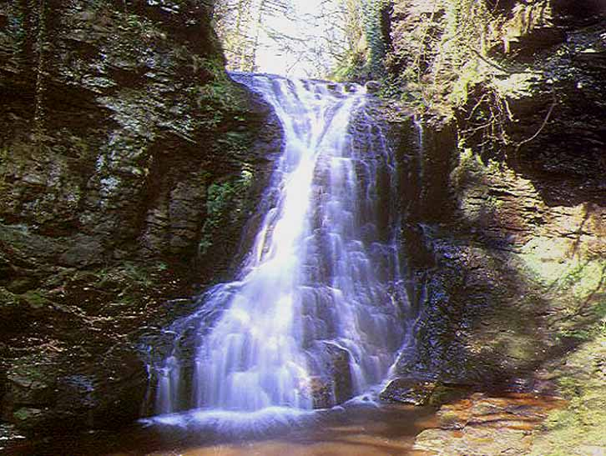
Dio onnipotente
ci purifichi dai peccati,
e per questa celebrazione dell'Eucaristia
ci renda degni di partecipare alla mensa del suo regno.
Amen.

Slide 21
Ascolta, o Padre, il grido del tuo Figlio che, per stabilire la nuova ed eterna alleanza, si è fatto obbediente fino alla morte di croce; fa' che nelle prove della vita partecipiamo intimamente alla sua passione redentrice, per avere la fecondità del seme che muore ed essere accolti come tua messe nel regno dei cieli.

Slide 22
Per il nostro Signore Gesù Cristo, tuo Figlio, che è Dio, e vive e regna con te, nell'unità dello Spirito Santo, per tutti i secoli dei secoli. Amen.

Slide 23
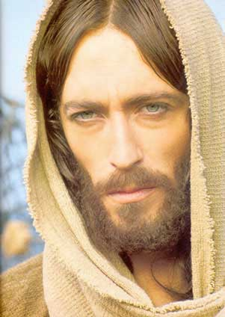
Liturgia
della
PAROLA

Slide 24
Dal libro del profeta Geremia
Ecco, verranno giorni – oracolo del Signore –, nei quali con la casa d’Israele e con la casa di Giuda concluderò un’alleanza nuova.

Slide 25
Non sarà come l’alleanza che ho concluso con i loro padri, quando li presi per mano per farli uscire dalla terra d’Egitto, alleanza che essi hanno infranto, benché io fossi loro Signore. Oracolo del Signore.

Slide 26
Questa sarà l’alleanza che concluderò con la casa d’Israele dopo quei giorni – oracolo del Signore –: porrò la mia legge dentro di loro, la scriverò sul loro cuore. Allora io sarò il loro Dio ed essi saranno il mio popolo.

Slide 27
Non dovranno più istruirsi l’un l’altro, dicendo: «Conoscete il Signore», perché tutti mi conosceranno, dal più piccolo al più grande – oracolo del Signore –, poiché io perdonerò la loro iniquità e non ricorderò più il loro peccato.
Parola di Dio.
Rendiamo grazie a Dio.

Slide 28
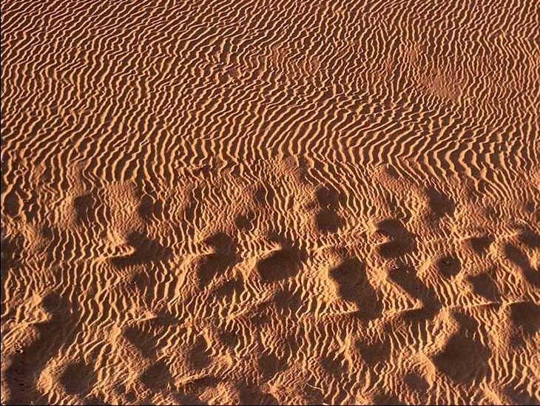
Salmo responsoriale
Crea in me, o Dio,
un cuore puro.
Pietà di me, o Dio, nel tuo amore; nella tua grande misericordia cancella la mia iniquità. Lavami tutto dalla mia colpa, dal mio peccato rendimi puro.

Slide 29
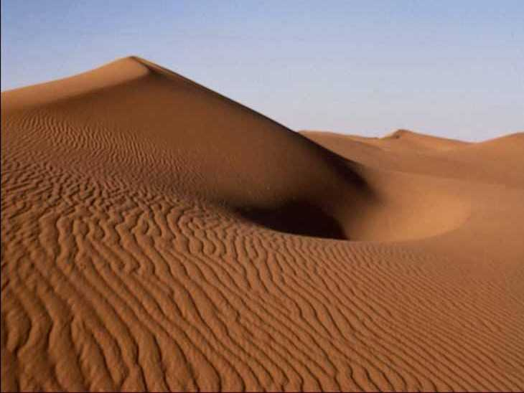
Crea in me, o Dio,
un cuore puro.
Crea in me, o Dio, un cuore puro, rinnova in me uno spirito saldo. Non scacciarmi dalla tua presenza e non privarmi del tuo santo spirito.

Slide 30
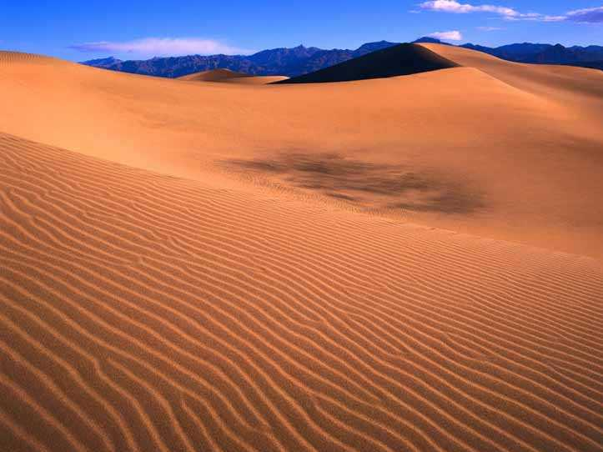
Crea in me, o Dio,
un cuore puro.
Rendimi la gioia della tua salvezza, sostienimi con uno spirito generoso. Insegnerò ai ribelli le tue vie e i peccatori a te ritorneranno.

Slide 31
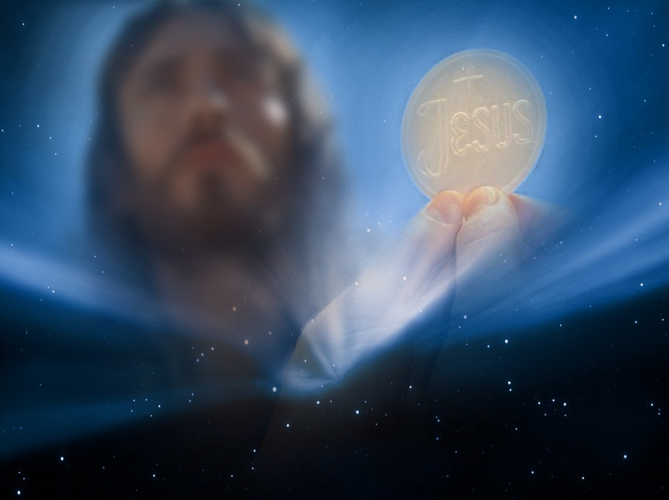
Canto al Vangelo
Lode a te, o Cristo,
re di eterna gloria
Se uno mi vuole servire, mi segua, dice il Signore, e dove sono io, là sarà anche il mio servitore.

Slide 32
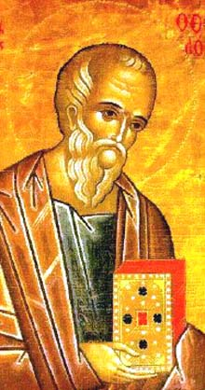
Il Signore sia con voi.
E con il tuo spirito.
Dal Vangelo
secondo Giovanni.
Gloria a te, o Signore.

Slide 33
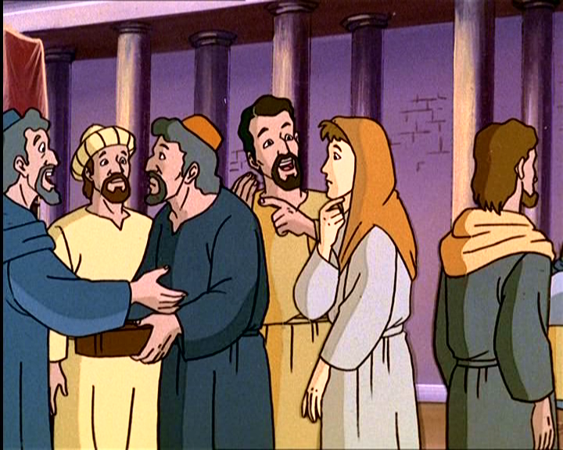
In quel tempo, tra quelli che erano saliti per il culto durante la festa c’erano anche alcuni Greci.

Slide 34
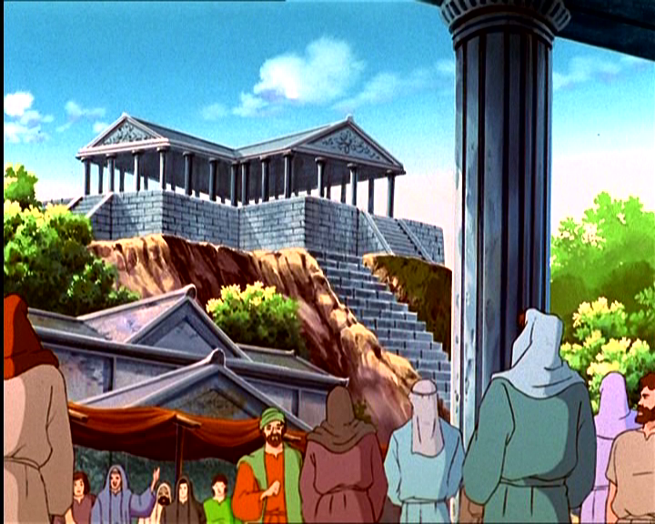
Questi si avvicinarono a Filippo, che era di Betsàida di Galilea, e gli domandarono: «Signore, vogliamo vedere Gesù».

Slide 35
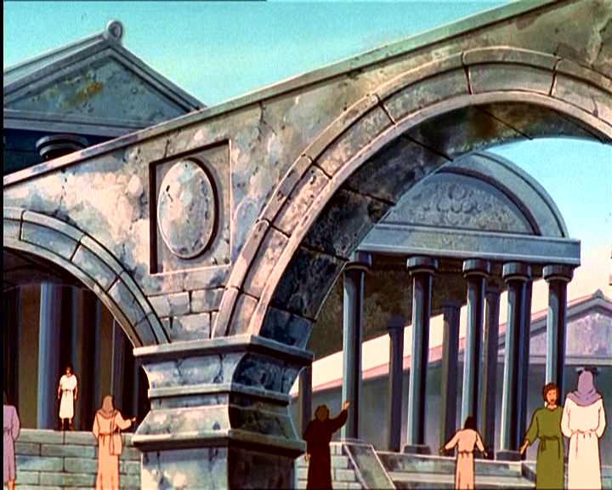
Filippo andò a dirlo ad Andrea, e poi Andrea e Filippo andarono a dirlo a Gesù.

Slide 36
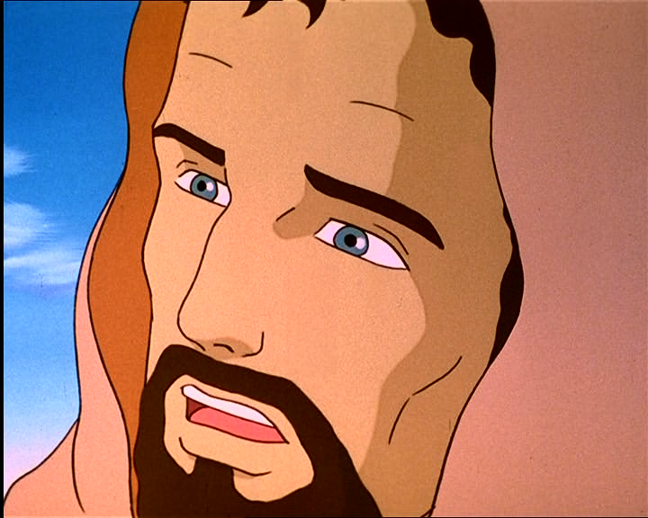
Gesù rispose loro: «È venuta l’ora che il Figlio dell’uomo sia glorificato.

Slide 37
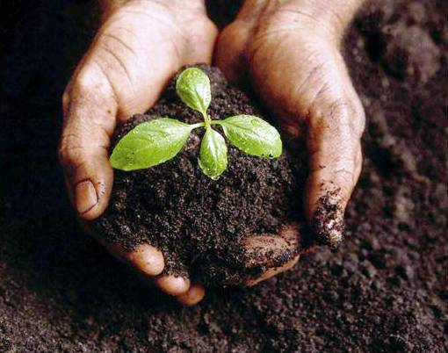
In verità, in verità io vi dico: se il chicco di grano, caduto in terra, non muore, rimane solo; se invece muore, produce molto frutto.

Slide 38
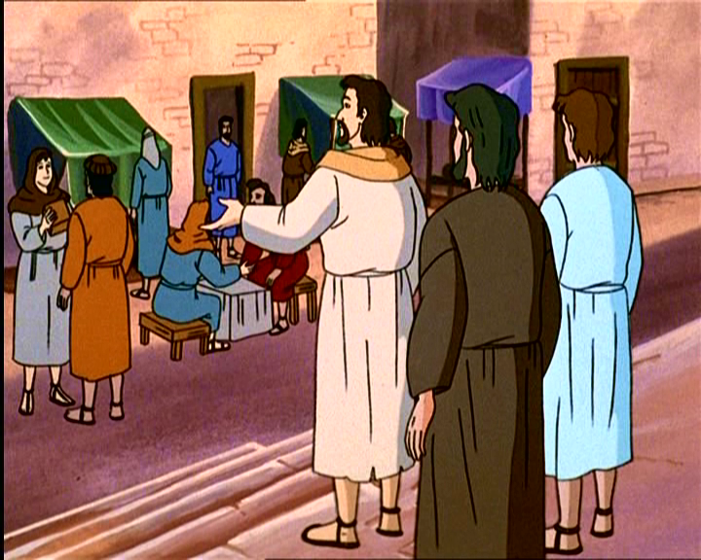
Chi ama la propria vita, la perde e chi odia la propria vita in questo mondo, la conserverà per la vita eterna.

Slide 39
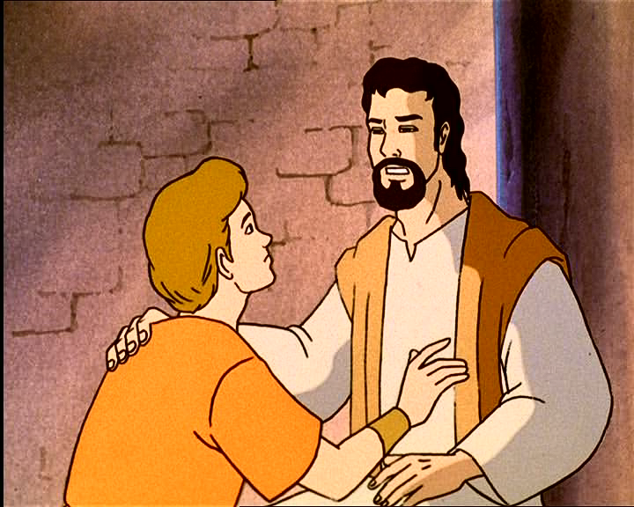
Se uno mi vuole servire, mi segua, e dove sono io, là sarà anche il mio servitore. Se uno serve me, il Padre lo onorerà.

Slide 40
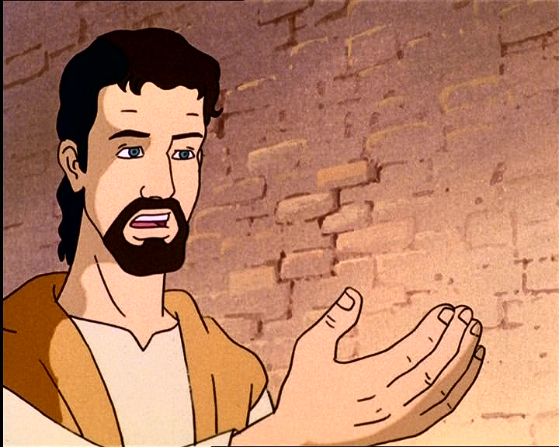
Adesso l’anima mia è turbata; che cosa dirò? Padre, salvami da quest’ora? Ma proprio per questo sono giunto a quest’ora! Padre, glorifica il tuo nome».

Slide 41
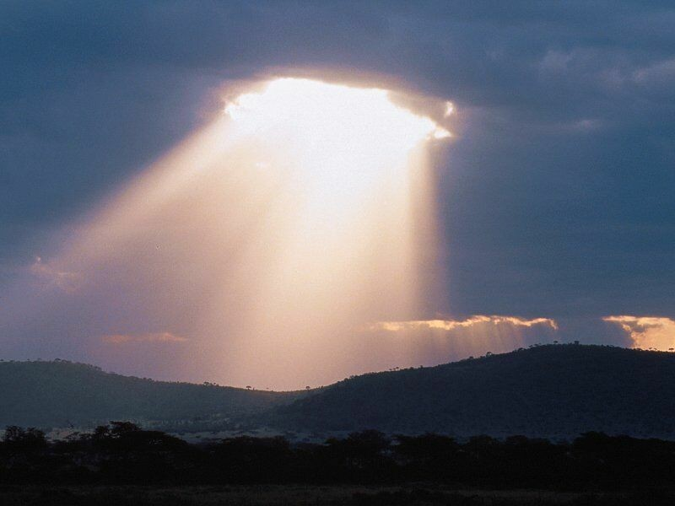
Venne allora una voce dal cielo: «L’ho glorificato e lo glorificherò ancora!».

Slide 42
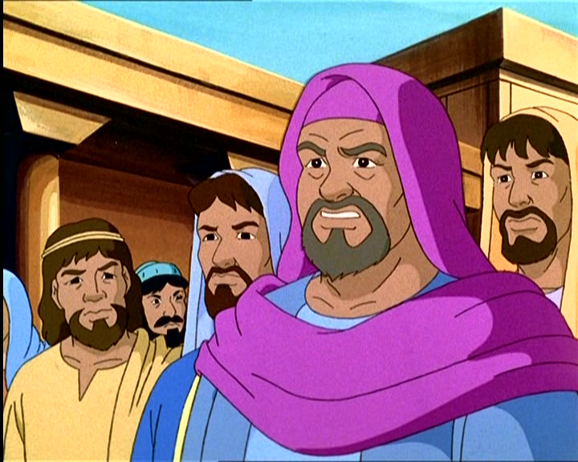
La folla, che era presente e aveva udito, diceva che era stato un tuono. Altri dicevano: «Un angelo gli ha parlato».

Slide 43
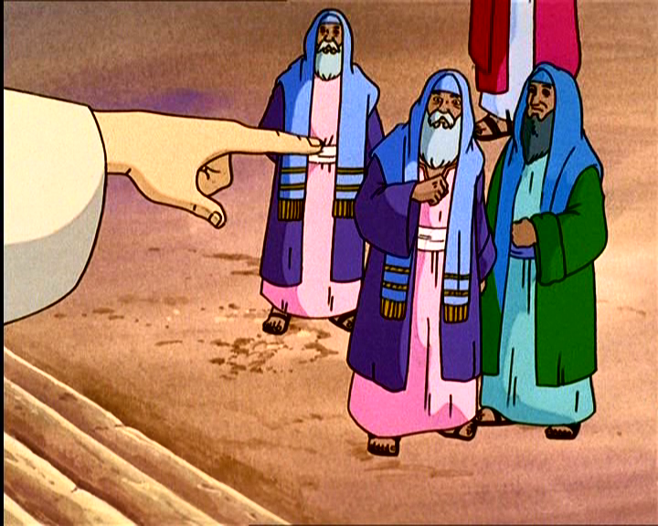
Disse Gesù: «Questa voce non è venuta per me, ma per voi. Ora è il giudizio di questo mondo; ora il principe di questo mondo sarà gettato fuori.

Slide 44
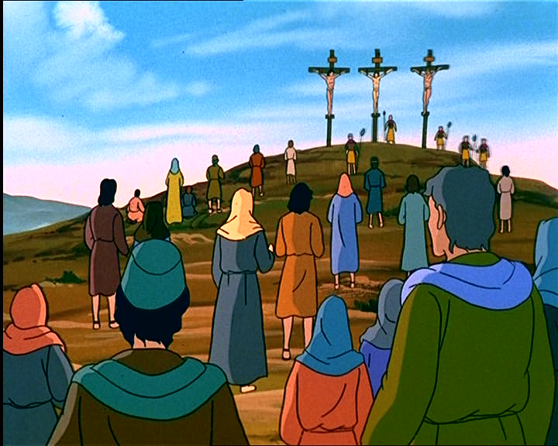
E io, quando sarò innalzato da terra, attirerò tutti a me».

Slide 45
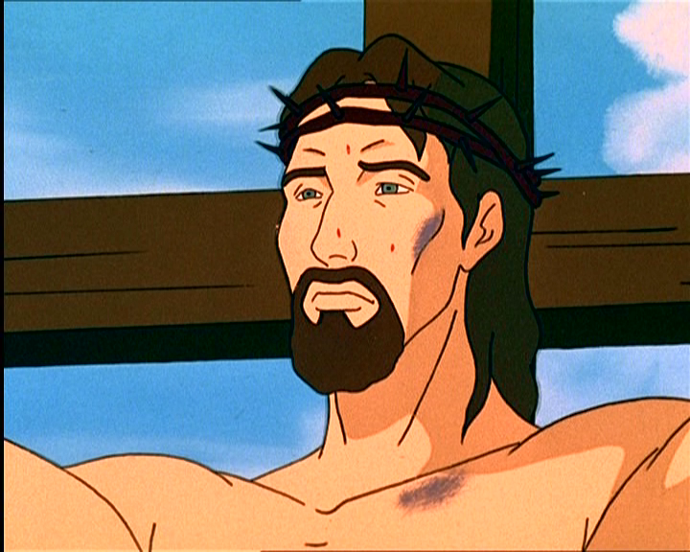
Diceva questo per indicare di quale morte doveva morire.

Slide 46
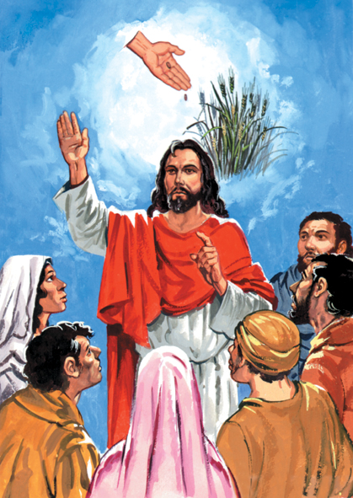
Parola
del
Signore.
Lode a te, o Cristo.

Slide 48
Io credo in Dio, Padre onnipotente, creatore del cielo e della terra; e in Gesù Cristo, suo unico Figlio, nostro Signore, il quale fu concepito di Spirito Santo, nacque da Maria Vergine, patì sotto Ponzio Pilato, fu crocifisso, morì e fu sepolto; discese agli inferi;

Slide 49
il terzo giorno risuscitò da morte; salì al cielo, siede alla destra di Dio Padre onnipotente; di là verrà a giudicare i vivi e i morti. Credo nello Spirito Santo, la santa Chiesa cattolica, la comunione dei santi, la remissione dei peccati, la risurrezione della carne, la vita eterna. Amen.

Slide 50
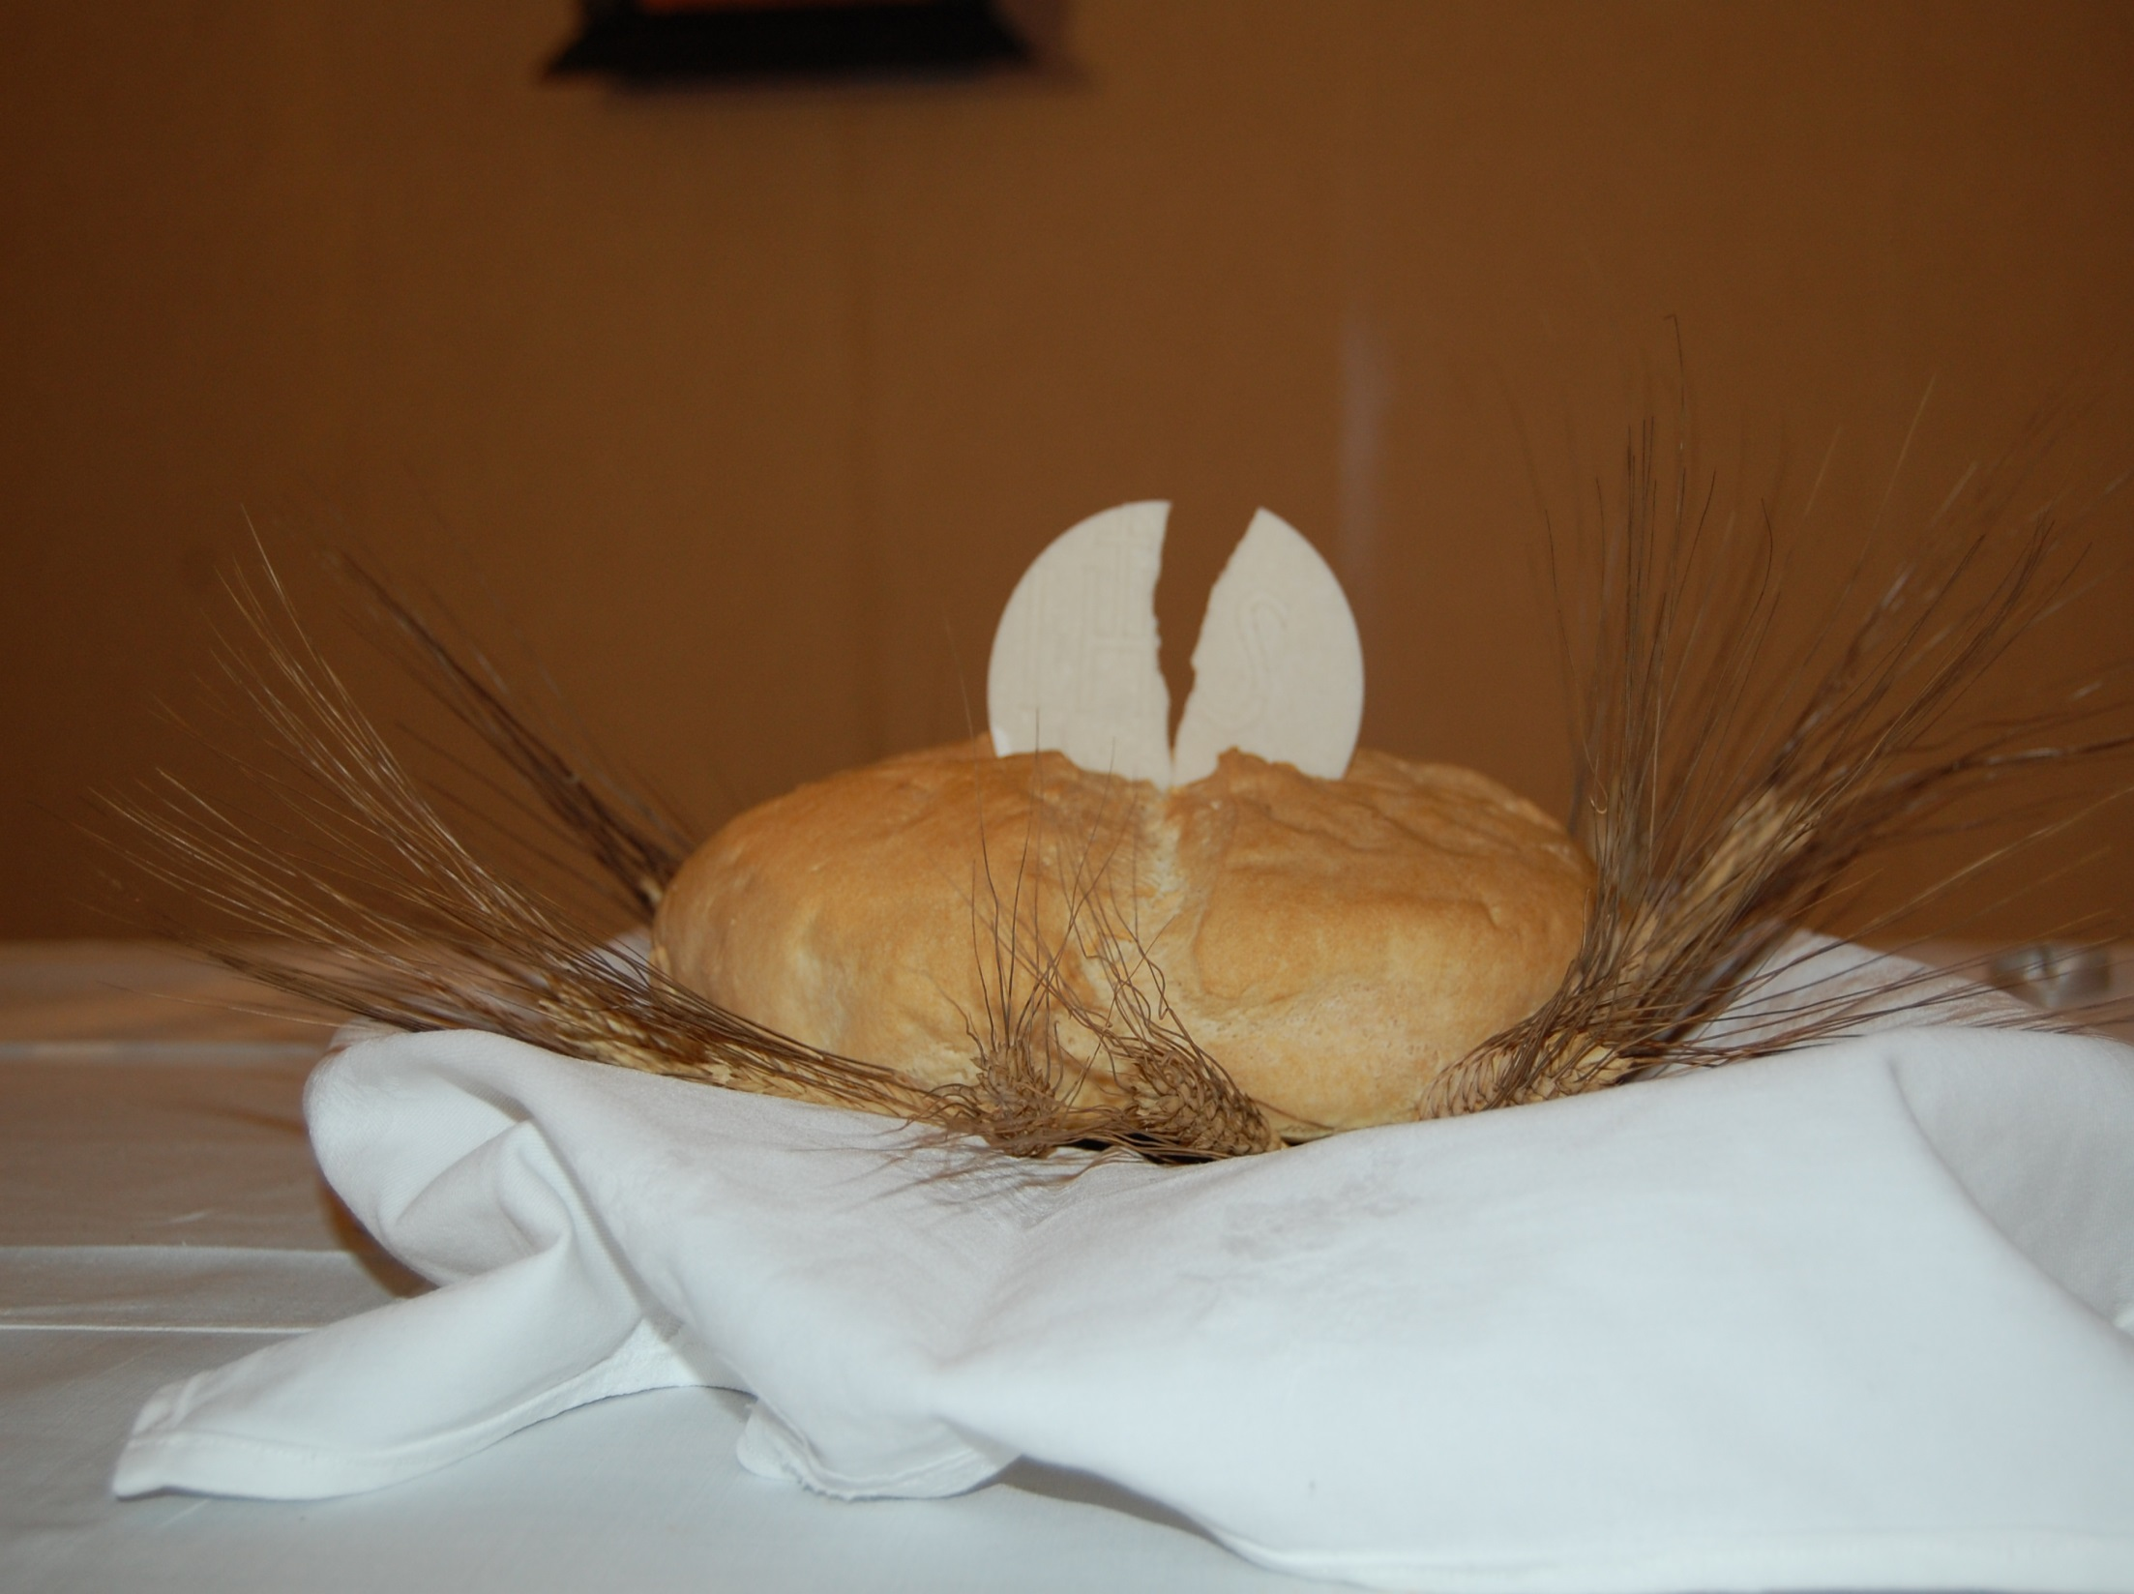
SEGNI
DEL TUO
AMORE

Slide 51
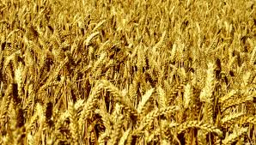
Mille e mille grani nelle spighe d'oro

Slide 52
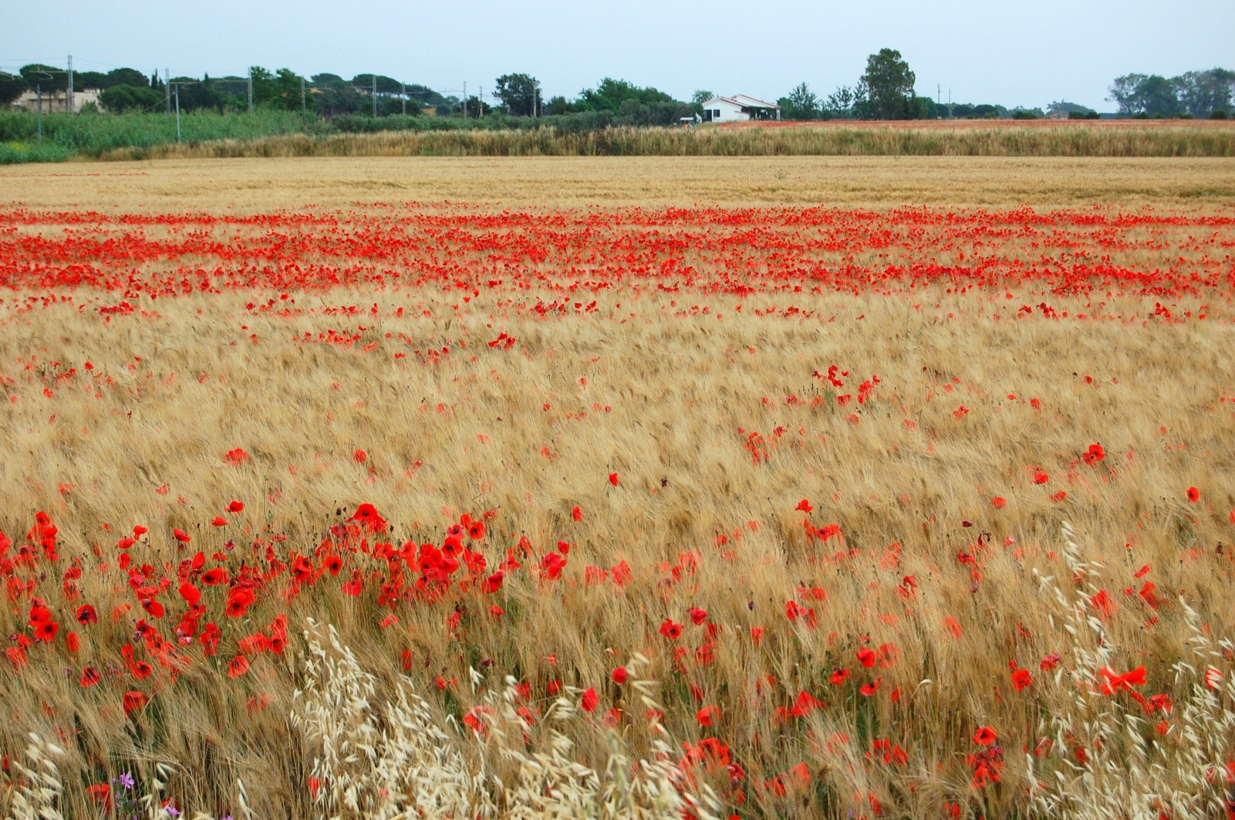
mandano fragranza e danno gioia al cuore,

Slide 53
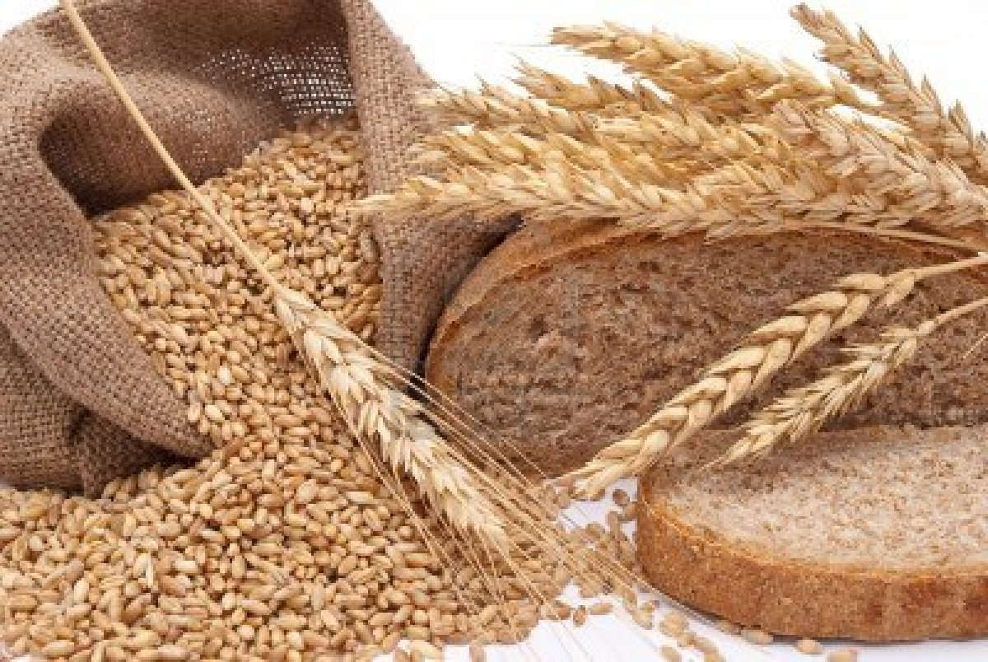
quando, macinati, fanno un pane solo:

Slide 54
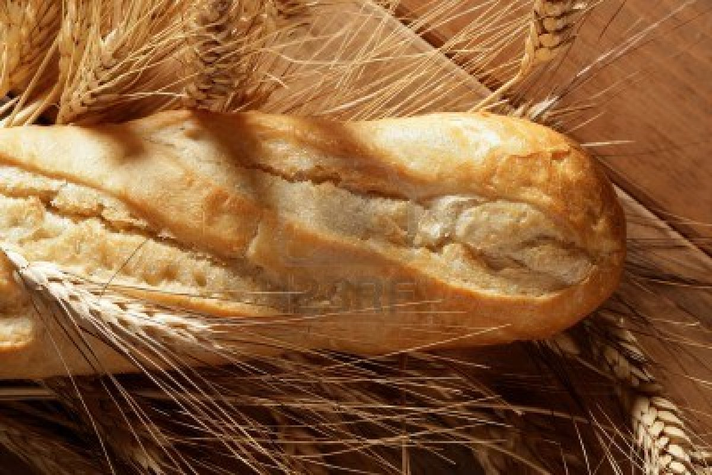
pane quotidiano,
dono tuo, Signore.

Slide 55
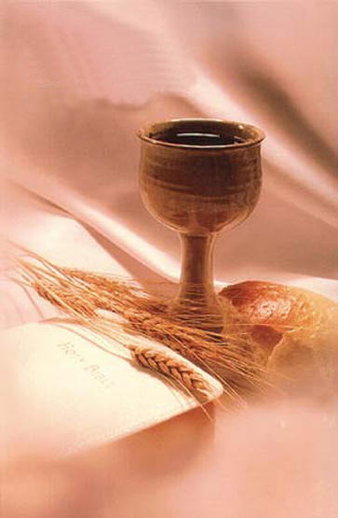
Ecco il pane e il vino, segni del tuo amore.

Slide 56
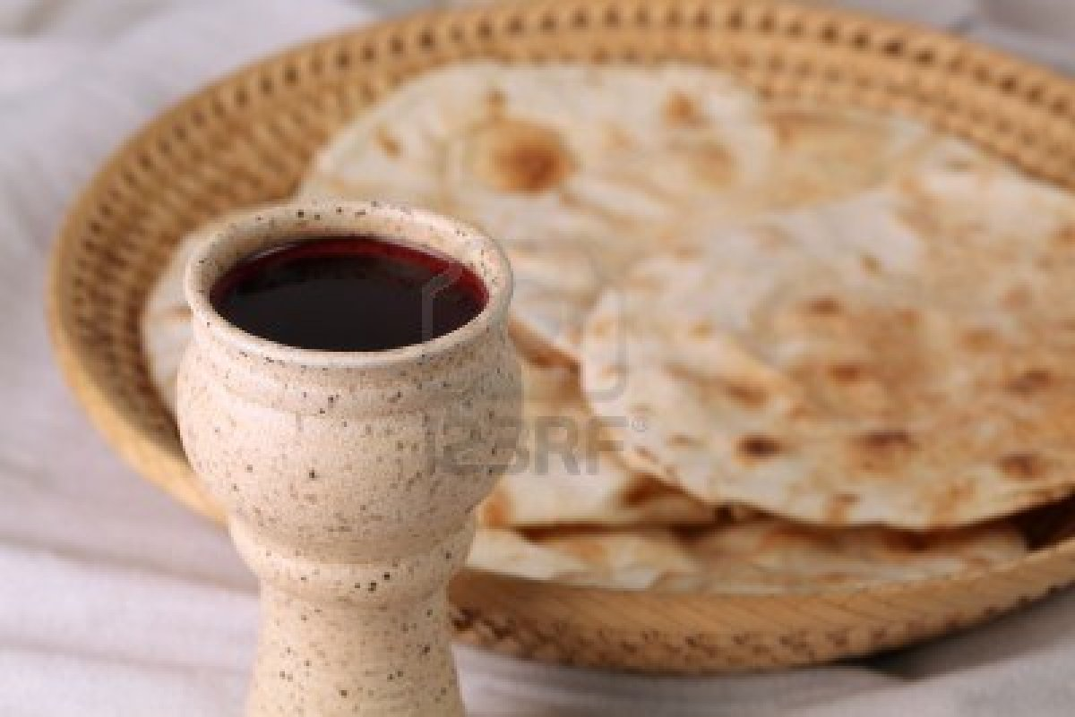
Ecco questa offerta, accoglila Signore:

Slide 57

tu di mille e mille cuori fai un cuore solo,
un corpo solo in te

Slide 58
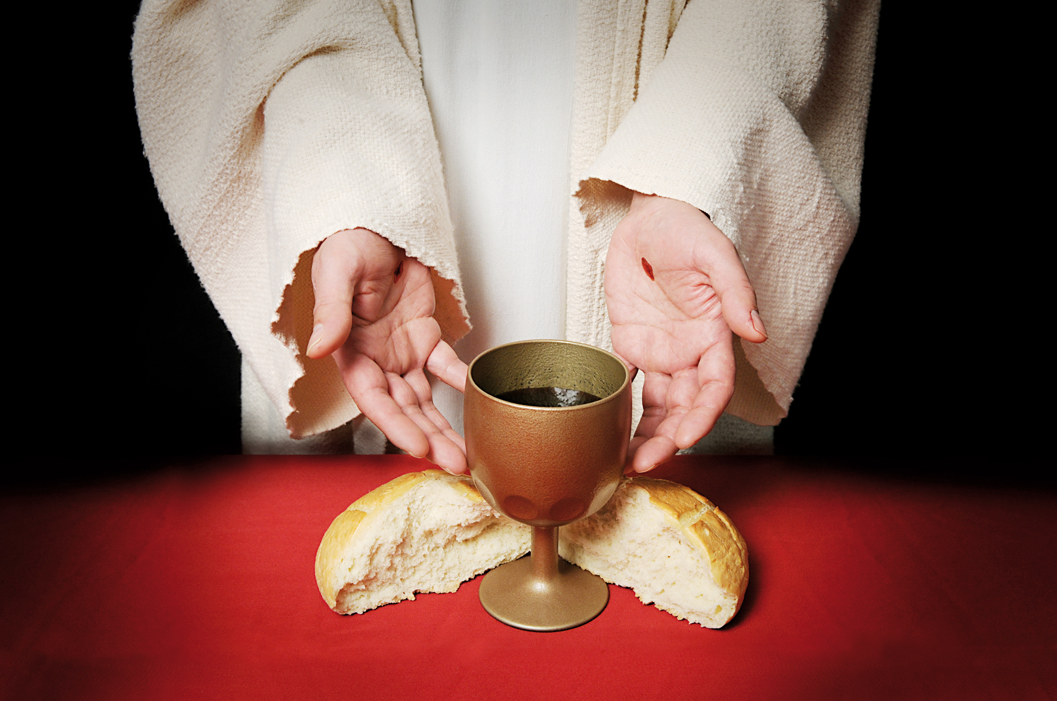
e il Figlio tuo verrà, vivrà ancora
in mezzo a noi.

Slide 59
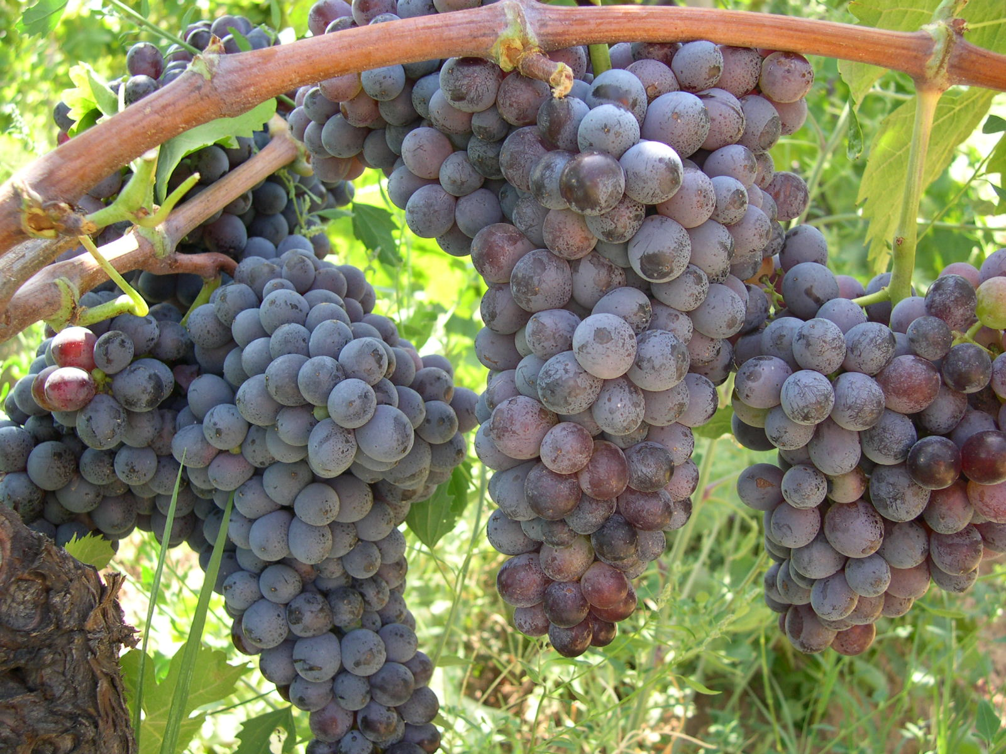
Mille grappoli maturi sotto il sole,
festa della terra,

Slide 60
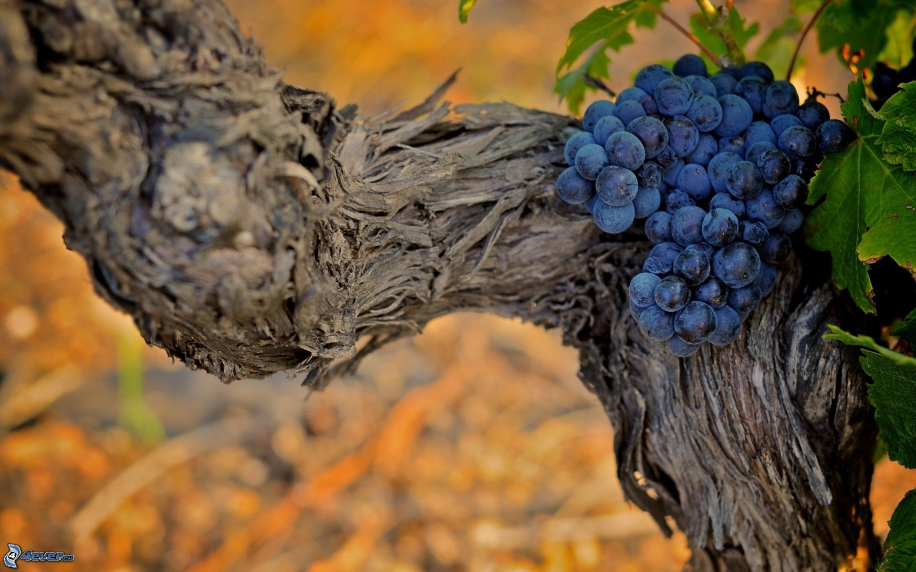
donano vigore,
quando da ogni perla stilla il vino nuovo:

Slide 61
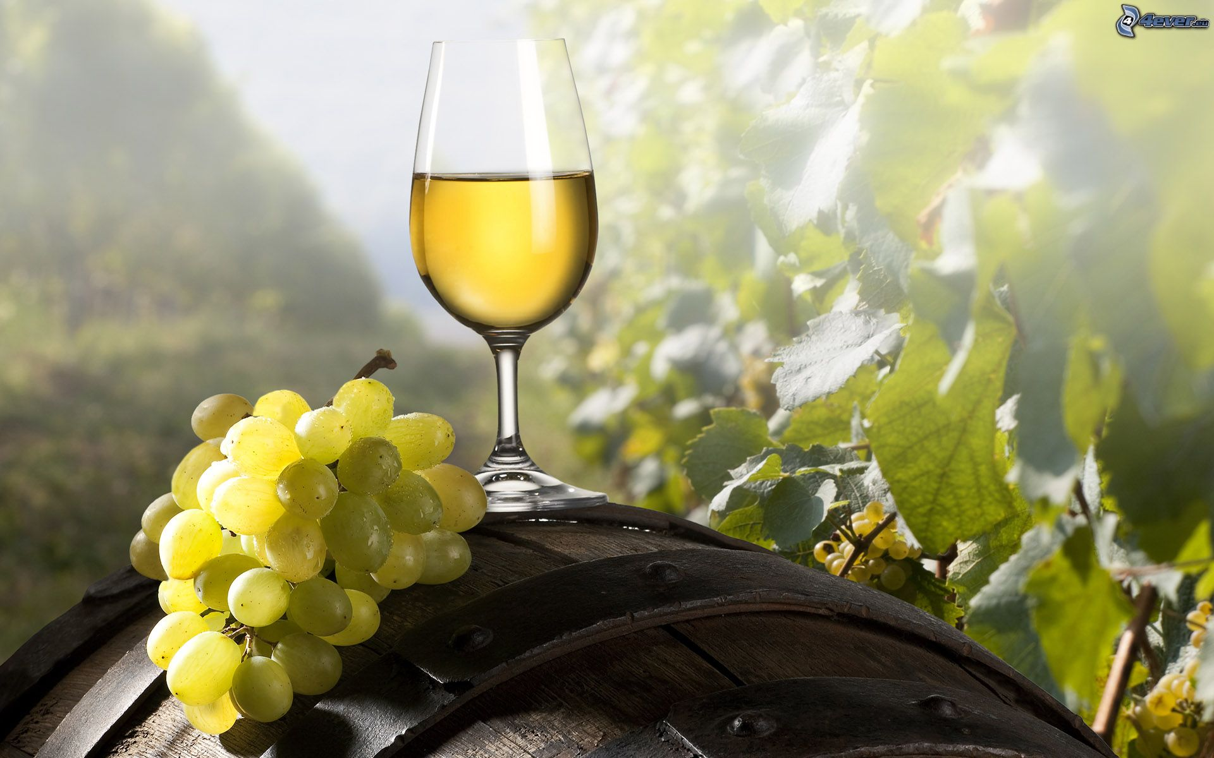
vino della gioia, dono tuo, Signore.

Slide 62
Ecco il pane e il vino, segni del tuo amore.

Slide 63
Ecco questa offerta, accoglila Signore:

Slide 64
tu di mille e mille cuori fai un cuore solo,
un corpo solo in te

Slide 65
e il Figlio tuo verrà, vivrà ancora
in mezzo a noi.

Slide 66
Ecco il pane e il vino, segni del tuo amore.

Slide 67
Ecco questa offerta, accoglila Signore:

Slide 68
tu di mille e mille cuori fai un cuore solo,
un corpo solo in te

Slide 69
e il Figlio tuo verrà, vivrà ancora
in mezzo a noi.

Slide 71
Il Signore sia con voi.
E con il tuo spirito.
In alto i nostri cuori.
Sono rivolti al Signore.
Rendiamo grazie al Signore nostro Dio.
È cosa buona e giusta.

Slide 73
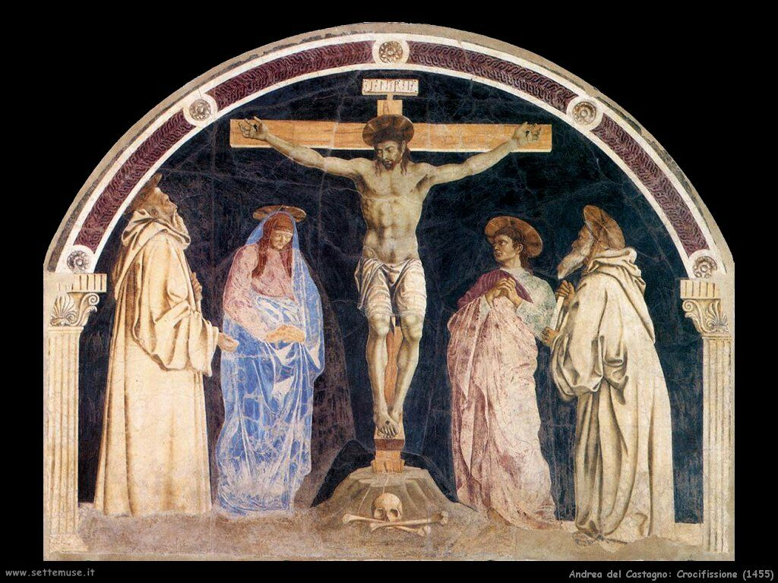
Santo Santo
Santo Santo
Santo il Signore
Santo Santo
Santo Santo
Santo il Signore
Dio dell’universo

Slide 74
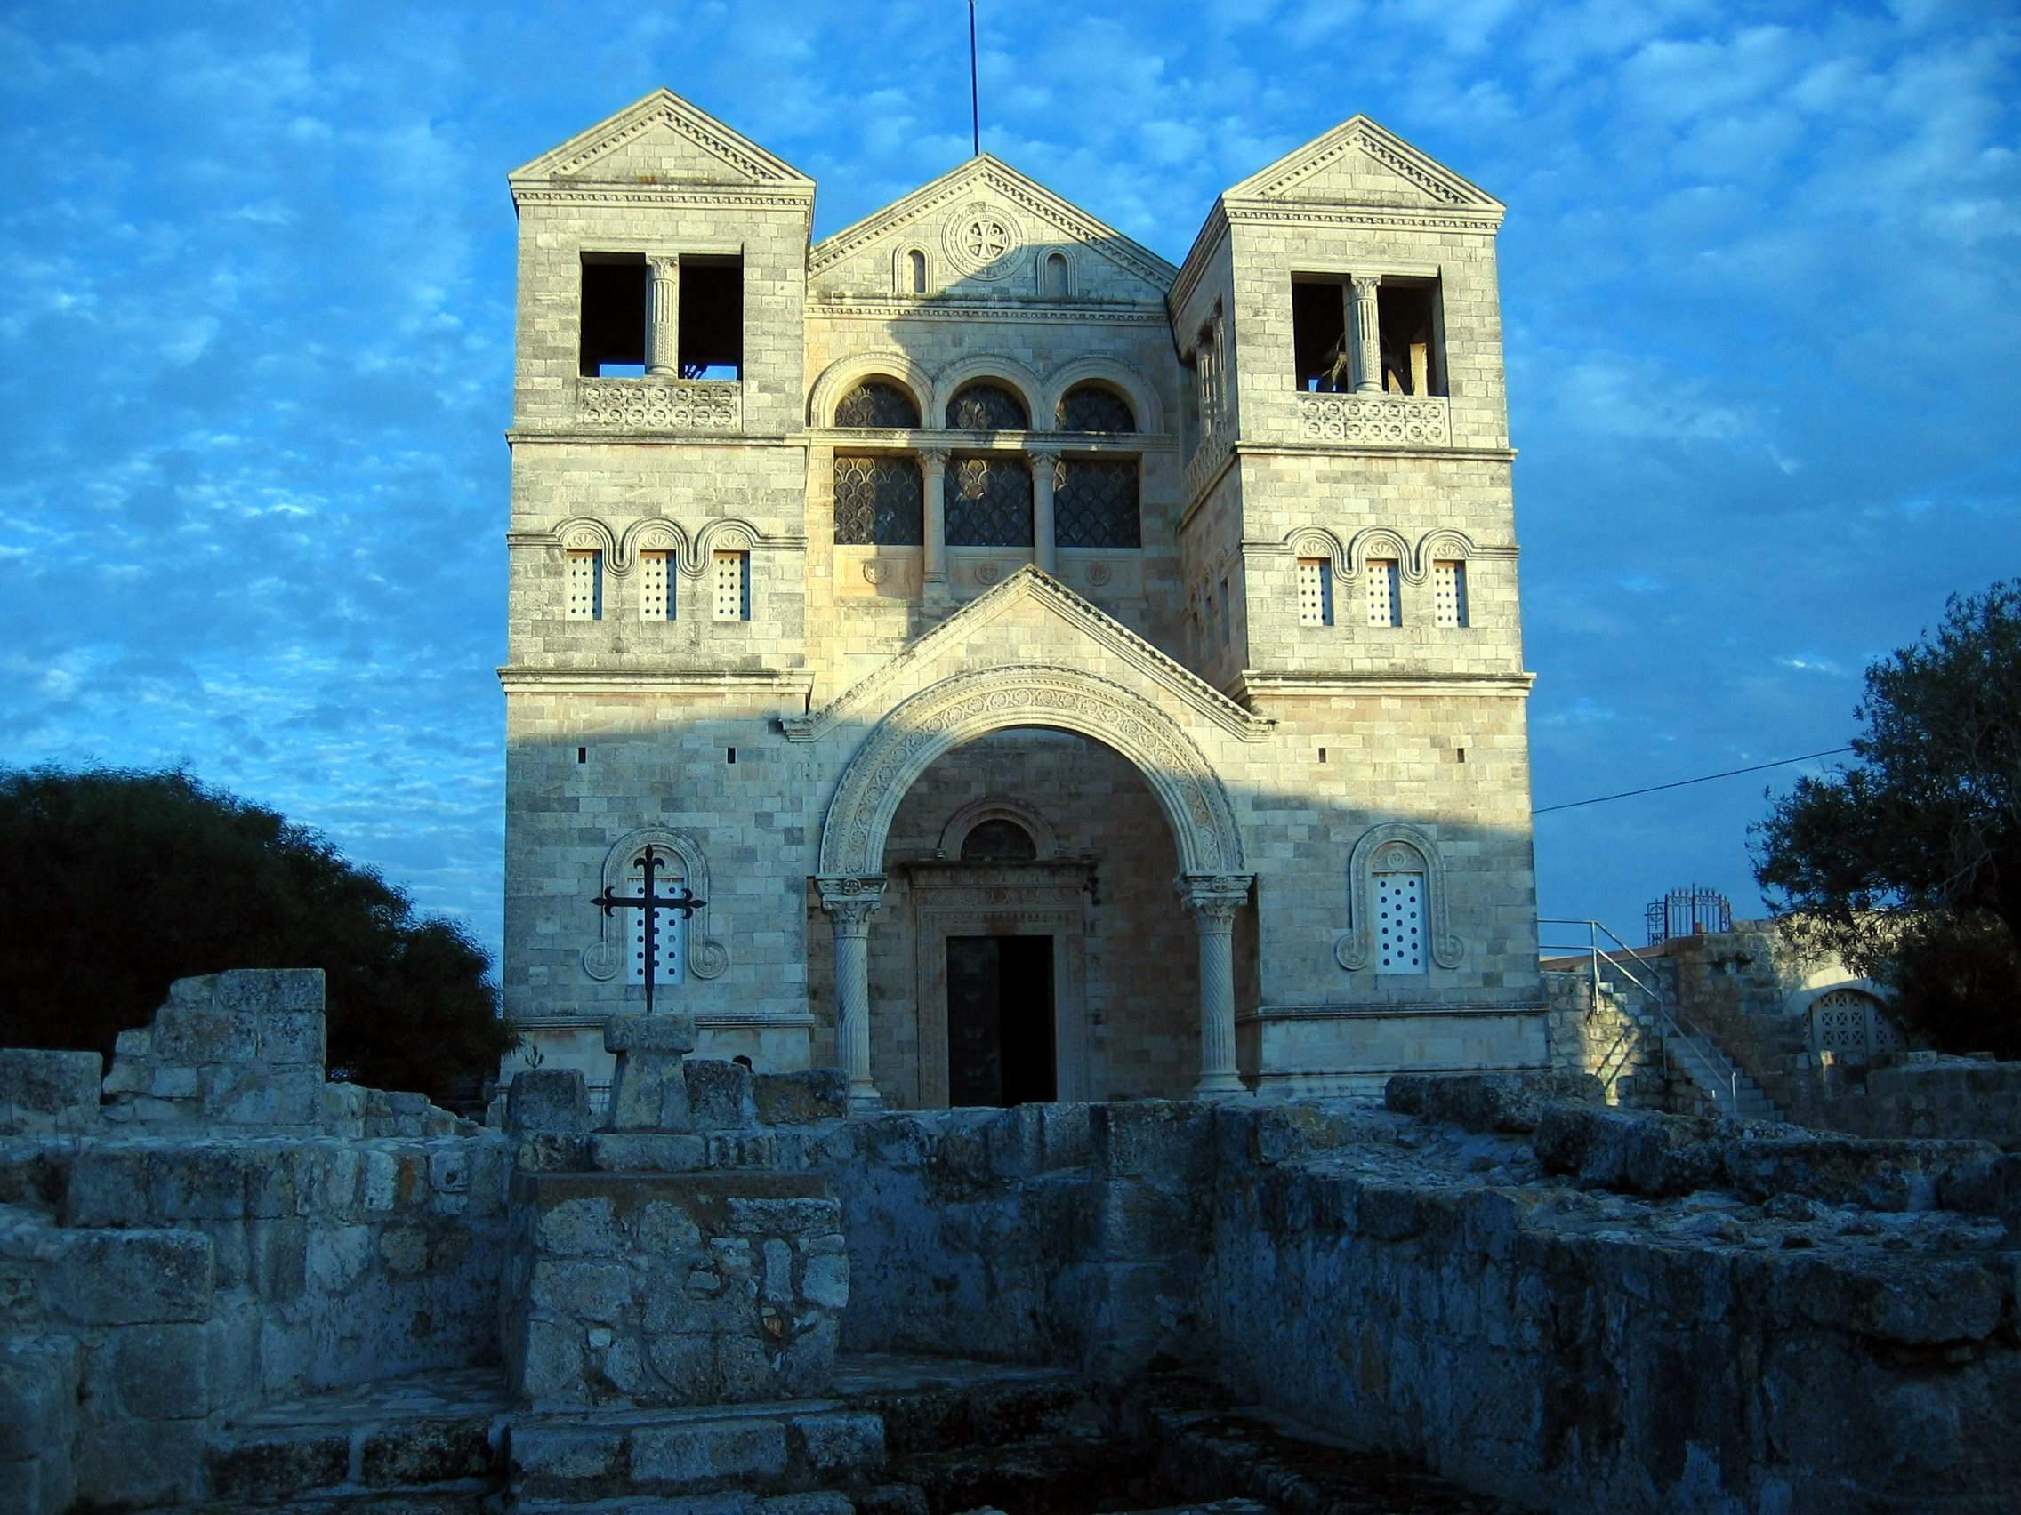
I cieli e la terra
sono pieni
della tua gloria
I cieli e la terra
sono pieni
della tua gloria

Slide 75
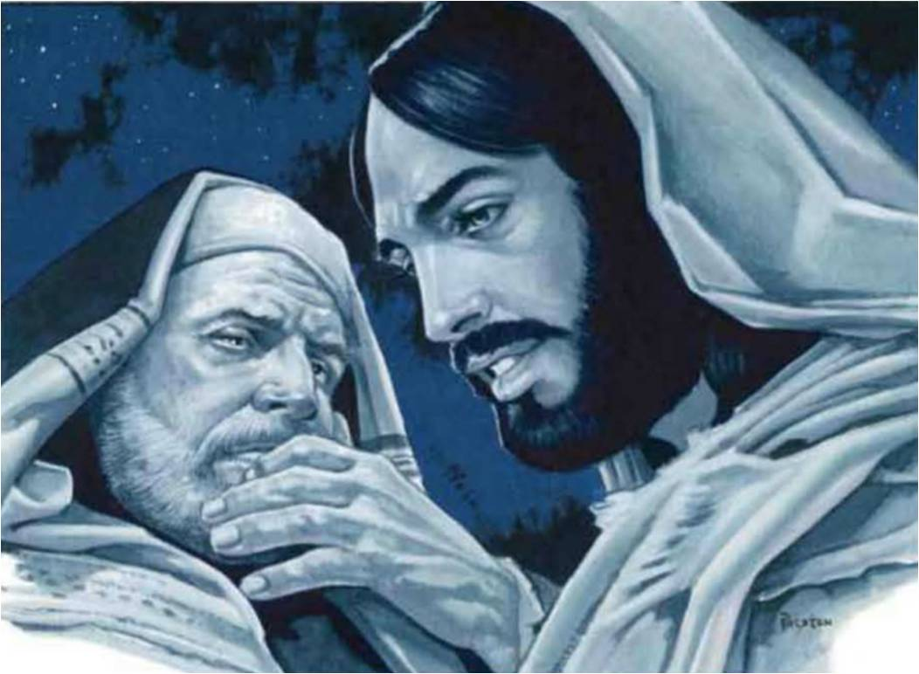
Osanna Osanna Osanna
Osanna Osanna
Osanna
Osanna
Osanna
Nell’alto dei cieli

Slide 76
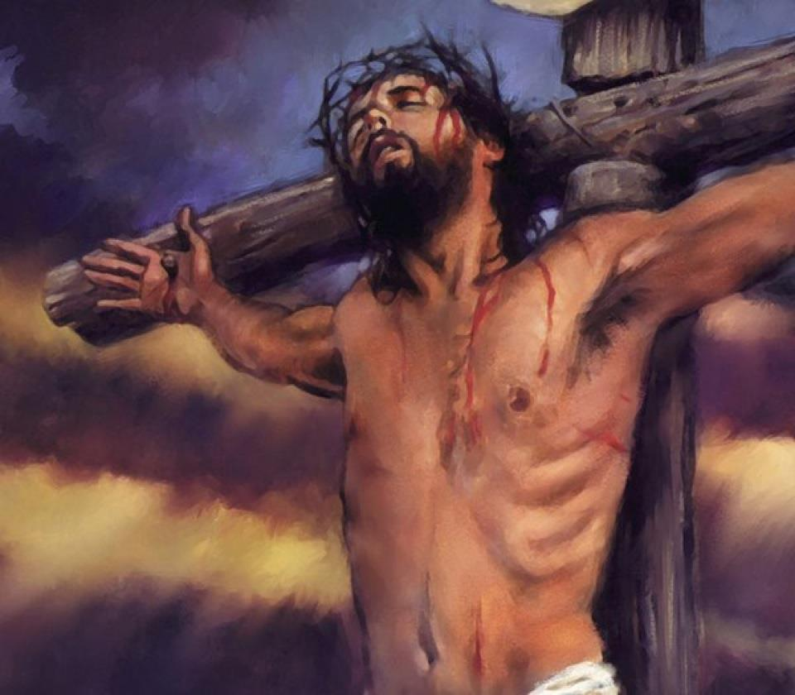
Benedetto è
Benedetto è
è colui che viene
Benedetto è
Benedetto è
è colui che viene
nel nome del Signore.

Slide 77
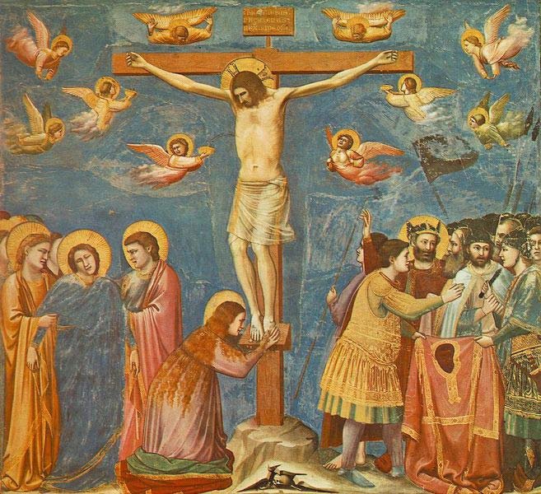
Osanna Osanna Osanna
Osanna Osanna
Osanna
Osanna
Osanna
Nell’alto dei cieli

Slide 78
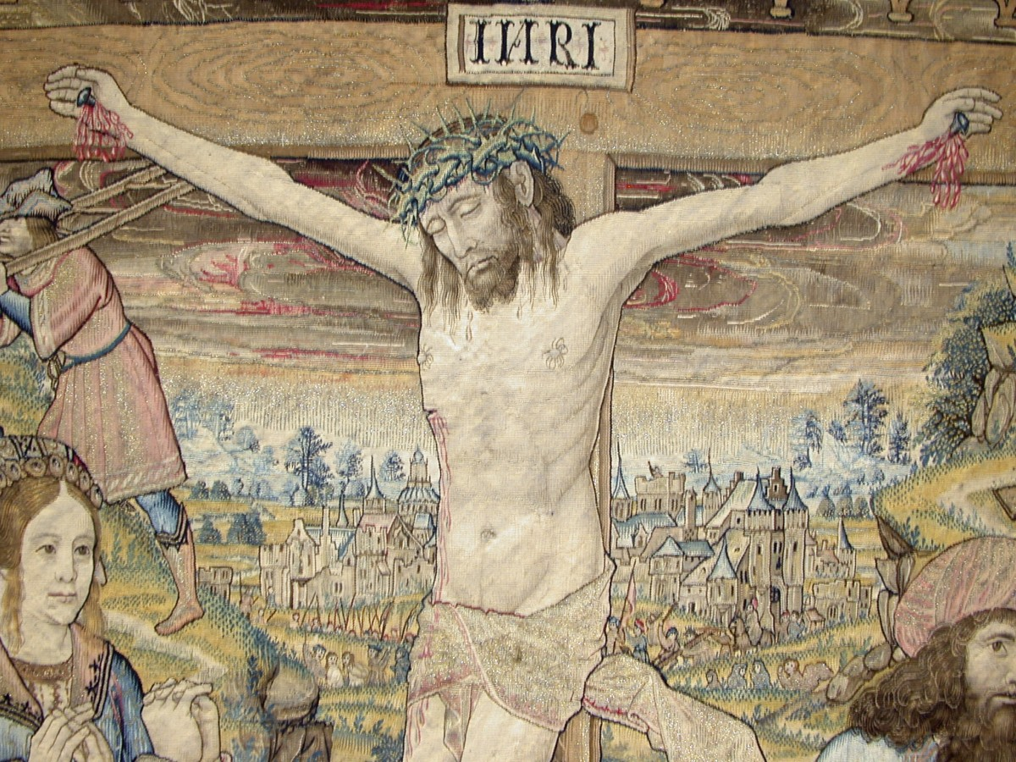
Santo Santo
Santo Santo
Santo il Signore
Santo Santo
Santo Santo
Santo il Signore
Dio dell’universo

Slide 80

Mistero della fede.
Annunziamo la tua morte, Signore,
proclamiamo la tua risurrezione,
nell'attesa della tua venuta.

Slide 82

Per Cristo,
con Cristo
e in Cristo,
a te, Dio Padre onnipotente,
nell'unità dello Spirito Santo,
ogni onore e gloria
per tutti i secoli dei secoli.
Amen.

Slide 84

Padre nostro, che sei nei cieli,
sia santificato il tuo nome,
venga il tuo regno,
sia fatta la tua volontà,
come in cielo così in terra.
Dacci oggi il nostro pane quotidiano,
e rimetti a noi i nostri debiti
come noi li rimettiamo
ai nostri debitori,
e non ci indurre in tentazione,
ma liberaci dal male.

Slide 86

Tuo è
il regno, tua la potenza
e la gloria nei secoli.

Slide 88

Dai, fratello,

Slide 89

dammi la tua mano,

Slide 90

perché io possa dire: pace a te.

Slide 91

Dai, sorella,
di cosa hai paura,
la pace
di Dio
è
con te.

Slide 92

Su, coraggio, guardiamoci negli occhi

Slide 93

e la pace vera sia con noi;

Slide 94

se abbiam rancore mettiamolo da parte,

Slide 95

così l’amor di Dio scenderà.

Slide 96

Su, coraggio, guardiamoci negli occhi

Slide 97
e la pace vera sia con noi;

Slide 98

se abbiam rancore mettiamolo da parte,

Slide 99

così l’amor di Dio scenderà.

Slide 101

Agnello di Dio,
che togli i peccati del mondo,
abbi pietà di noi.

Slide 102
Agnello di Dio,
che togli i peccati del mondo,
abbi pietà di noi.

Slide 103

Agnello di Dio,
che togli i peccati del mondo,
dona a noi la pace.

Slide 105

Beati gli invitati
alla Cena del Signore.

Slide 106

Ecco l’agnello
di Dio,
che toglie
i peccati
del mondo.

Slide 107
O Signore, non son degno
di partecipare alla tua mensa:
ma di’ soltanto una parola
e io sarò salvato.

Slide 108

Popoli Tutti

Slide 109

Mio Dio, Signore, nulla è pari a te
Ora e per sempre voglio lodare
Il tuo grande amor per me.

Slide 110

Mia roccia, tu sei,
pace e conforto mi dai
Con tutto il cuore e le mie forze
Sempre io ti adorerò.

Slide 111

Popoli tutti acclamate al Signore
Gloria e potenza cantiamo al Re
Mari e monti si prostrino a te
Al tuo nome, o Signore.

Slide 112

Canto di gioia per quello che fai,
Per sempre Signore con te resterò,
non c’è promessa,
non c’è fedeltà che in te!
Non c’è promessa,
non c’è fedeltà che in te!

Slide 113
Mio Dio, Signore, nulla è pari a te
Ora e per sempre voglio lodare
Il tuo grande amor per me.

Slide 114
Mia roccia, tu sei,
pace e conforto mi dai
Con tutto il cuore e le mie forze
Sempre io ti adorerò.

Slide 115
Popoli tutti acclamate al Signore
Gloria e potenza cantiamo al Re
Mari e monti si prostrino a te
Al tuo nome, o Signore.

Slide 116
Canto di gioia per quello che fai,
Per sempre Signore con te resterò,
non c’è promessa,
non c’è fedeltà che in te!
Non c’è promessa,
non c’è fedeltà che in te!

Slide 118
Dio onnipotente, concedi a noi tuoi fedeli di essere sempre inseriti come membra vive nel Cristo poiché abbiamo comunicato al suo corpo e al suo sangue. Per Cristo nostro Signore. Amen.

Slide 119

DOMENICA DELLE PALME

Slide 120
Il Signore sia con voi.
E con il tuo spirito.
Vi benedica Dio onnipotente
Padre e Figlio e Spirito Santo.
Amen.
Nel nome del Signore: andate in pace.
Rendiamo grazie a Dio.

Slide 121

Ciao a tutti
e
buona
domenica

Slide 122

Quello che abbiamo udito

Slide 123

quello che abbiam veduto

Slide 124

quello che abbiam toccato

Slide 125


dell’amore infinito l’annunciamo a voi.

Slide 126

Grandi cose
ha fatto il Signore!

Slide 127

Del suo amore vogliamo parlare:

Slide 128

Dio Padre
il suo Figlio ha donato

Slide 129

sulla croce l’abbiamo veduto.

Slide 130
Quello che abbiamo udito

Slide 131
quello che abbiam veduto

Slide 132
quello che abbiam toccato

Slide 133
dell’amore infinito l’annunciamo a voi.

